Slide 1
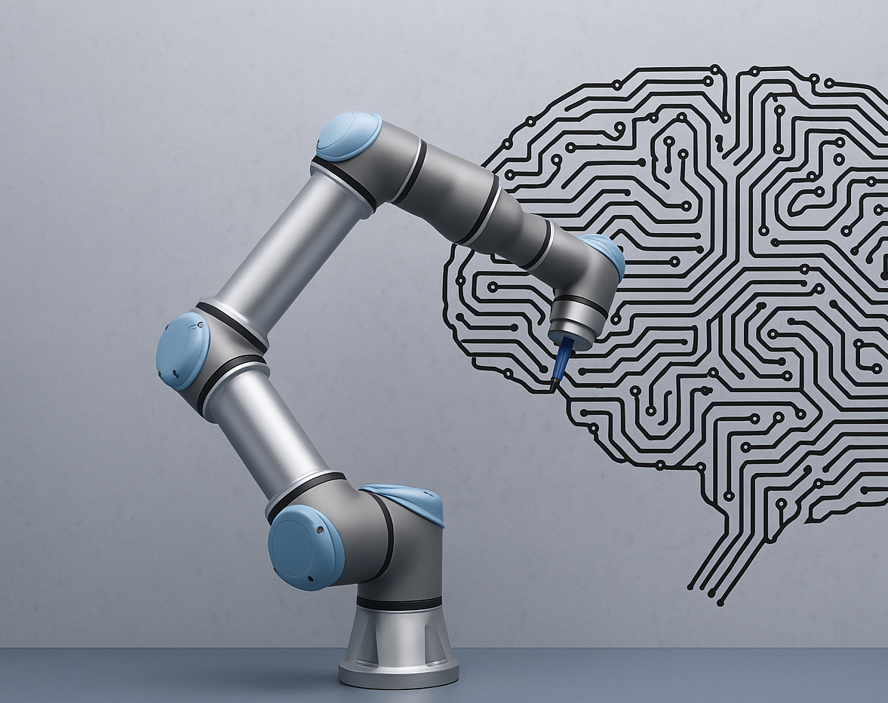
UR5e Artista
José Pablo Hernández Alonso – JPHAJP
GitHub - JPHAJP/StableDiffusion_t_gcode: StableDiffusion images to gcode
https://github.com/JPHAJP/StableDiffusion_t_gcode

Slide 2
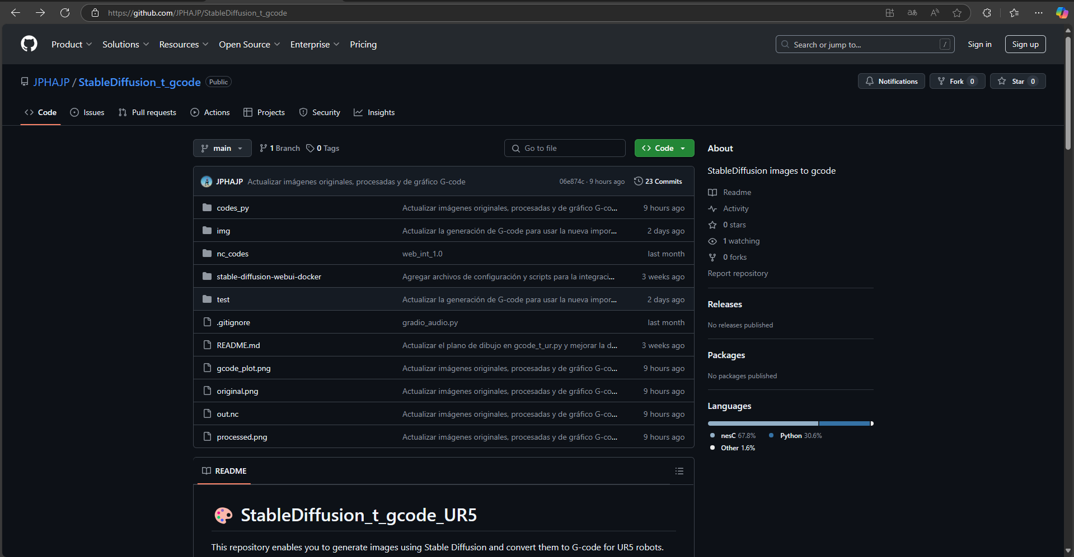
Instalación
git clone https://github.com/JPHAJP/StableDiffusion_t_gcode.git
Seguir instrucciones dispuestas en README.md

Slide 3
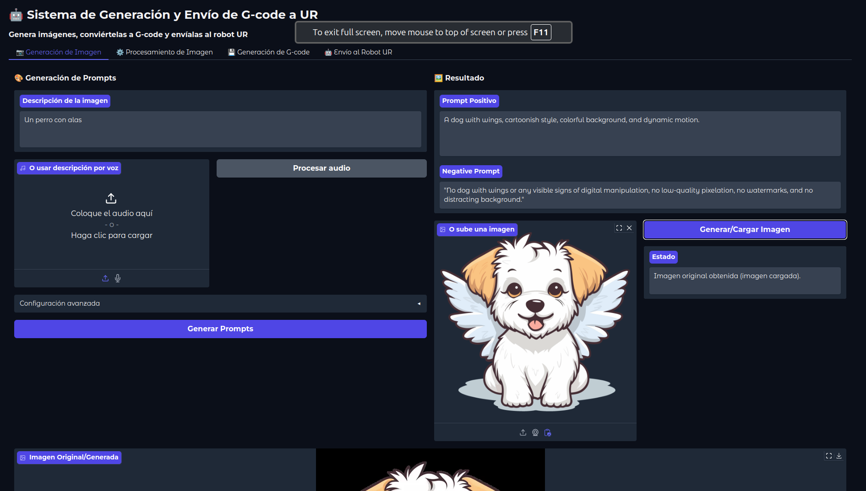
Manejo de interfaz – Pestaña input
El sistema permite la entrada de “Prompts” para generar imágenes con StableDiffusion.
Estos puede ser dados por texto o audio
Al “Generar Prompts” se genera mediante Deepseek un prompt de texto negativo y uno positivo de manera automática.
Si se desea también se puede cargar una imagen/fotografía en lugar de generarla. (Si se carga se sobrescriben las imágenes generadas por IA)

Slide 4
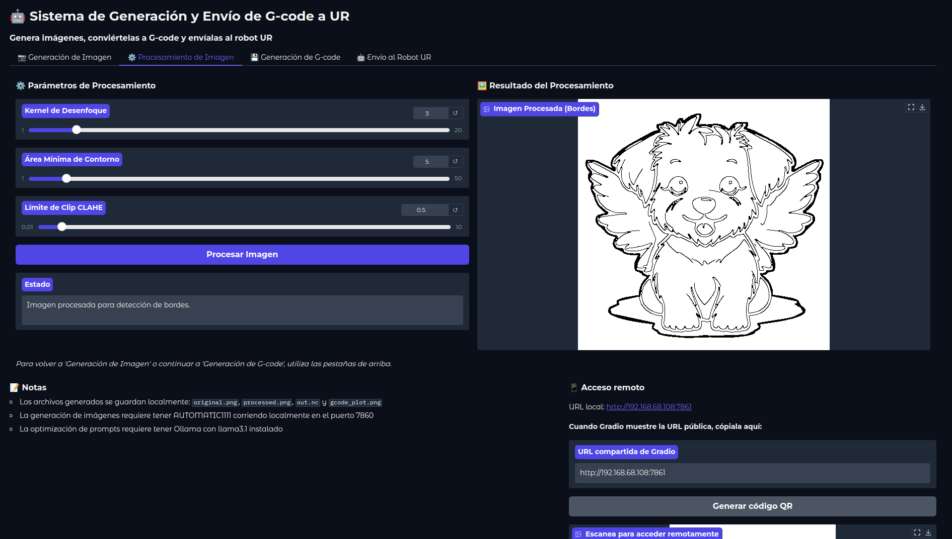
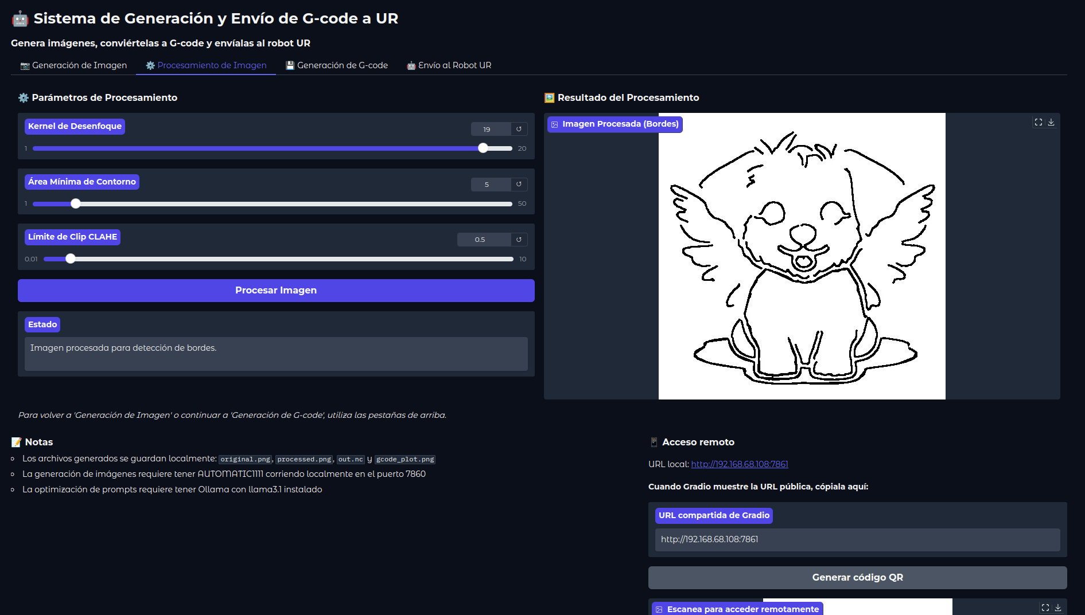

Manejo de interfaz – Pestaña procesamiento
Un kernel de desenfoque alto simplifica la imagen.
Un área mínima de contorno evita líneas paralelas.
Un Clip CLAHE alto aumenta los detalles en la imagen.

Slide 5
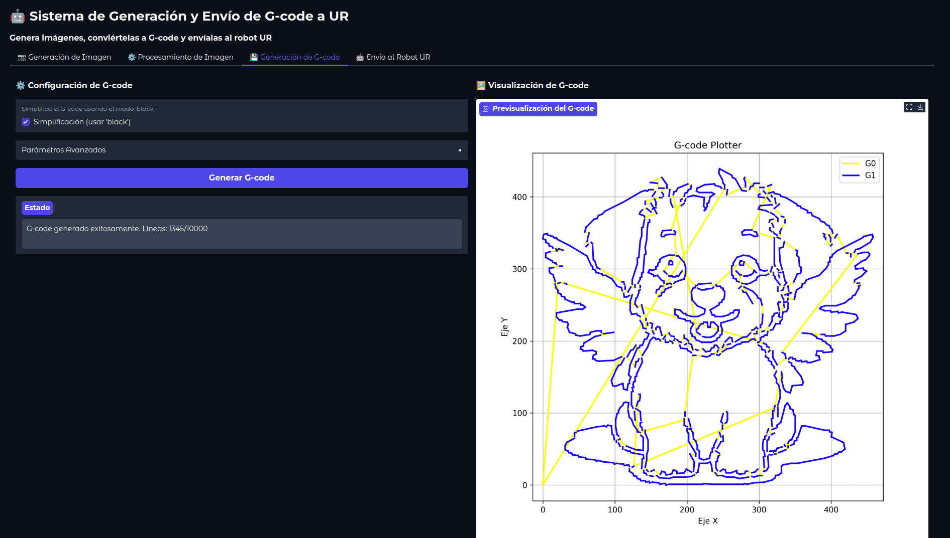
Manejo de interfaz – Generación de G-code
Se muestra el G-code que se seguirá para realizar la imagen.
Ajustes avanzados
Ajuste de escala

Slide 6
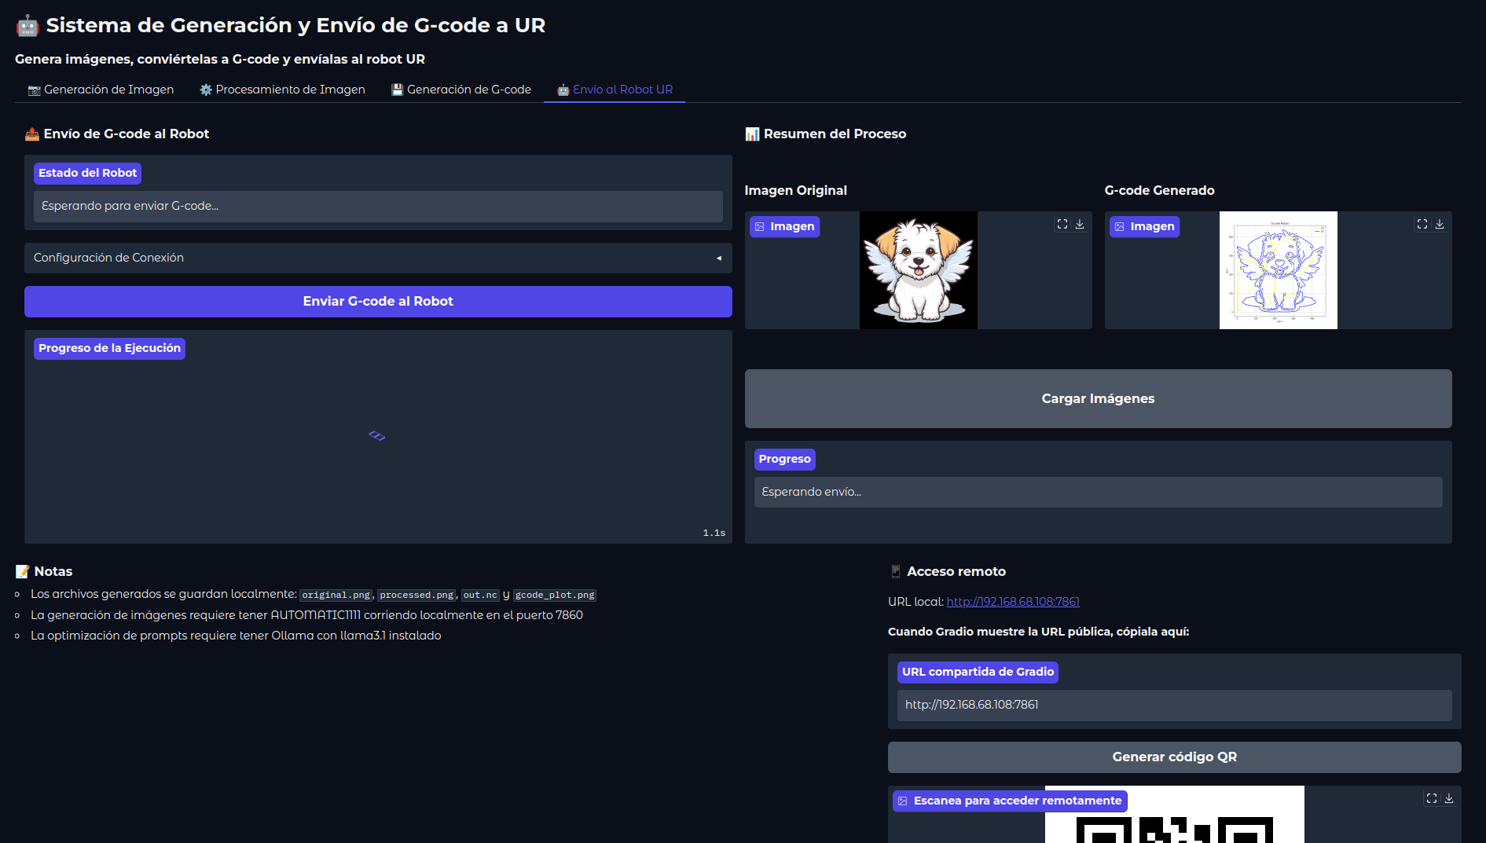
Manejo de interfaz – Envío de G-code
Se muestra las imágenes del G-code generado y original.
Se muestra el progreso del envío en porcentaje.
Ajustes avanzados
Ajuste de IP de robot y puerto

Slide 7
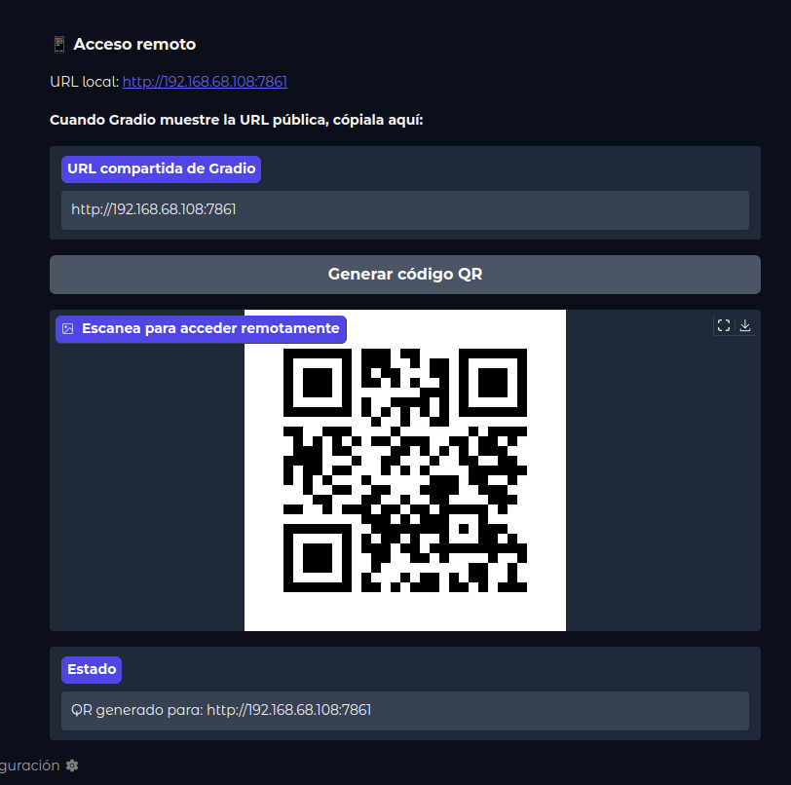
Manejo de interfaz – Conexión remota
Si el servidor que aloja la interface esta conectado a internet este genera un link con el cual se puede hacer una conexión remota a la visualización y control de interfaz.

